Slide 1
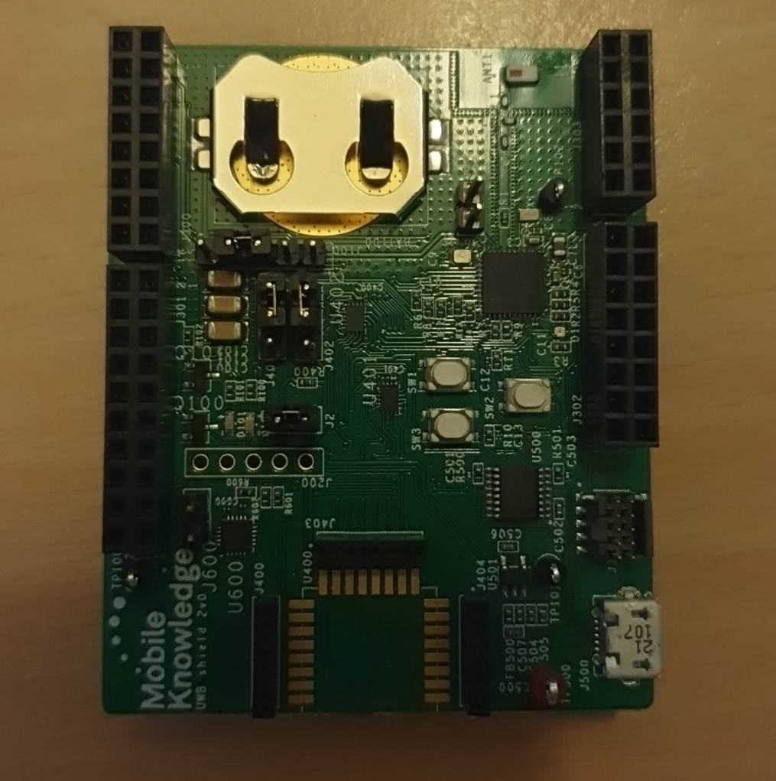
Dimension connecteur (b)
(h)
Distance con et bord de carte (c)
(f)
Distance entre les deux connecteurs (d)
Distance entre le bord de carte et les connecteur (d)
(e)
Dimension du connecteur (e)
Dimension du connecteur (f)
(g)
Dimension du connecteur (g)
Dimension du connecteur (h)
(b)
Dimension du connecteur (i)
Distance Bord de carte et con USB (j)
(c)
(i)
(d)
(j)
Dimension carte et épaisseur board (k)

